Slide 1
UERJ – Instituto de Matemática e Estatística
Curso de Extensão em Java (42h)

Slide 2
About me
Analista de Sistemas Sênior na Lumis, atuando como Líder Técnico de equipe responsável por manutenção de web-portals de grandes clientes.
Agilista, Sun Certified Java Programmer e Consultor na PersonaTI Consultoria.
E-mail: marceloczeferino@gmail.com
Blog: http://continuepensando.wordpress.com/
Twitter: http://twitter.com/marcelozeferino
LinkedIn: http://www.linkedin.com/in/marcelozeferino

Slide 3
Agenda
Java – Visão geral;
Introdução à POO;
Java – Primeiros passos;
Controle de Fluxo, classes utilitárias e tratamento de exceções;
Trabalhando com Array´s, Conjuntos e Mapas;
As formas de acesso a dados em Java;
Persistência de dados com Hibernate;
Java para desenvolvimento Web;
Desenvolvendo a camada de apresentação com JSF;
Juntando as peças – O desenvolvimento da aplicação.

Slide 4
Parte 1
Introdução ao Java

Slide 5
Java – Visão geral
A linguagem de programação Java, desenvolvida na década de 90 por uma equipe chefiada por James Gosling, é uma linguagem de alto nível e pode ser caracterizada pelos seguintes buzzwords:
  Simples, Orientada a Objetos, Portável, Alta performance, Multi-threaded, Robusta, Dinâmica, Segura (entre outras)
Adaptado de http://java.sun.com/docs/books/tutorial/getStarted/intro/definition.html

Slide 6
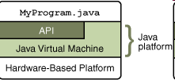
Java – Visão geral
A plataforma Java é uma plataforma do tipo software-only que funciona sobre outras plataformas hardware-based, composta pelos componentes:
  Java Virtual Machine (JVM)
  Java Application Programming Interface(API)
Adaptado de http://java.sun.com/docs/books/tutorial/getStarted/intro/definition.html

Slide 7
Java – Visão geral
Utilizando Java é possível criar aplicações de diversos tipos:
  Aplicações desktop;
  Aplicações Web;
  Aplicações para dispositivos móveis;
  ...
E que são multi-plataforma, através da JVM:
  Windows
  Linux/Unix
  MacOS

Slide 8
Sopa de letrinhas...
JVM:
  É a máquina virtual Java. Ela simula um computador, interpretando os arquivos em bytecodes e permitindo o funcionamento da aplicação em plataformas distintas.
  Em alguns momentos pode compilar trechos de código dos arquivos .class para acelerar a execução.
  Atualmente, muito tem se falado a respeito da capacidade de “rodar” outras linguagens utilizando a JVM.

Slide 9
Sopa de letrinhas...
JRE (Java Runtime Envirorment):
  É o ambiente de execução Java, é o mínimo que você precisa ter instalado para poder rodar um aplicativo Java.
JDK (Java Development Kit):
  Kit que possui todo o ambiente necessário para desenvolver e executar aplicativos em Java.
  Vem com uma cópia do JRE, permitindo distribuí-lo junto com sua aplicação em algum tipo de instalador ou CD, por exemplo, para que não seja necessário baixar e instalar o Java manualmente.

Slide 10
Sopa de letrinhas...
JSE (Java Standard Edition):
  Ela contém todo o ambiente necessário para a criação e execução de aplicações Java, incluindo a máquina virtual Java (JVM), o compilador Java, as APIs do Java e outras ferramentas utilitárias.
  Geralmente ➔ Aplicações Desktop (como Delphi e Visual Basic).
JEE (Java Enterprise Edition):
  Inclui toda a funcionalidade existente na plataforma Java SE mais todas as funcionalidades necessárias para o desenvolvimento e execução de aplicações em um ambiente corporativo.
  Geralmente ➔ Aplicações mais robustas e aplicações Web.

Slide 11
Downloads
Downloads, direto da Sun:
  http://java.sun.com/javase/downloads/index.jsp
  http://java.sun.com/javaee/downloads/index.jsp?userOsIndex=6&userOsId=windows&userOsName=Windows
  Ou, basta “googlar” por “download jdk” por exemplo...

Slide 12
Tipos de Arquivos
.java
  É a extensão dos arquivos de código em java e classes;
.class
  É a extensão de arquivos java compilados (bytecode);
.jar (Java Archive)
  É um arquivo compactado, usado para distribuir um conjunto de classes Java.

Slide 13
IDE´s mais comuns
Primeiramente: IDE = Integrated Development Environment
Eclipse
  Leve;
  Não precisa ser instalada;
  Orientada a plug-in´s;
  Extensível através de plug-in´s;
  Site: www.eclipse.org.

Slide 14
IDE´s mais comuns
NetBeans
  Requer melhor configuração de hardware;
  Suporte a diversas tecnologias já embutido (não é necessário procurar, baixar e instalar plug-in a todo tempo);
  Fácil utilização;
  Mantido pela Sun;
  Extenso material para estudo;
  Site: www.netbeans.org.

Slide 15
Java: Vantagens
Free ➔Redução do custo do desenvolvimento;
Diversas IDE´s free;
Vasta biblioteca de componentes disponíveis (geralmente grátis);
Grande variedade de frameworks;
Segurança e escalabilidade;
Atualizações freqüentes;
JVM ➔ Possibilidade de “rodar” outras linguagens (JRuby e Groovy, por exemplo);

Slide 16
Algumas aplicações que utilizam Java
Versão desktop:
  Software para declaração de IR 2009;
Aplicações WebBased / Sites
  www.amil.com.br
  www.americanas.com (algumas páginas)
  http://www.unimed.com.br/pct/index.jsp?cd_canal=49146
  www.tim.com.bra (algumas páginas)
  Intranet da UERJ
  www.guj.com.br

Slide 17
Parte 2
Introdução a Programação Orientada a Objetos

Slide 18
Introdução à Programação Orientada a Objetos (POO)
Modelagem de Sistemas
  Construímos modelos para:
    Visualizar o sistema como ele é ou como desejamos que ele seja;
    Dominar a complexidade e entender o sistema;
    Delimitar o escopo de um problema;
    Comunicação entre equipe;
    Ajudar a planejar as soluções;
    Guiar o desenvolvimento do sistema.

Slide 19
Modelagem OO
Foco do desenvolvimento nas entidades que participam dos processos.
Entidades do mundo real:
  Pessoas: Funcionário, Vendedor, Aluno.
  Lugares: Sala, Estoque, Estante, Prateleira.
  Fatos: Matrícula, Pedido, Apólice de Seguro.
  Coisas: Livro, Caminhão, Computador.

Slide 20
O paradigma da Orientação a Objetos
A estratégia de OO para modelagem de sistemas baseia-se na identificação dos objetos (que desempenham ou sofrem ações no domínio do problema) e dos padrões de cooperação e interação entre estes objetos.

Slide 21
Modelagem OO
Benefícios Técnicos:
  Reusabilidade;
  Extensibilidade e manutenção;
  Aumento da qualidade;
  Benefícios Econômicos:
  Apoio ao planejamento;
  Reaproveitamento de esforços.

Slide 22
Orientação a Objetos
Principais conceitos:
  Abstração
  Objetos
  Classes
  Propriedades/Atributos
  Operações/Métodos
  Encapsulamento
  Herança
  Polimorfismo

Slide 23
Abstração
Permite ignorar os aspectos de um assunto não relevantes para o propósito
  Diminui a complexidade
Tipos de Abstração:
  Abstração de procedimentos
    DFDs (macrofunções) que explodem em funções
    na OO é usada descrição de métodos de cada classe
  Abstração de dados
    descrever novos tipos de dados em termos de seus formatos e métodos

Slide 24
Objetos
Definição:
  Um conceito, uma abstração com significado específico em um contexto
Propósito:
  representar uma entidade do mundo real
Objetos possuem:
  Identidade
  Conjunto de características que determinam seu estado
  Comportamento específico definido por um conjunto de ações

Slide 25


Exemplo
Identidade: ‘Beija-flor Biju’
Identidade: ‘Pessoa Mário’
Características:
penas azuis
bico fino
vôo rápido
Características:
olhos pretos
nasceu em 16/02/70
pesa 70kg
mede 1,70m
Comportamento:
voar
piar
Comportamento:
andar
falar
comer
rir

Slide 26
Objetos
Representação
Identidade
Características
(estado)
Funcionário_Mário
Nome = Mário Sá
Nasc = 16/02/70
Salário = 3.000
InformarSalário
CalcularIdade
Comportamento
Mário

Slide 27
Classes
Definição:
  Abstrações utilizadas para representar um conjunto de objetos com características e comportamento idênticos
Uma classe pode ser vista como uma “fábrica de objetos”
Objetos de uma classe são denominados “instâncias”
  Todos os objetos são instâncias de alguma classe
  Todos os objetos de uma classe são idênticos no que diz respeito a sua interface e implementação

Slide 28

Diferença entre Classes e Objetos
Classe Pessoa
Objeto Ana
Objeto João

Slide 29

Classes - Representação
Funcionário
Nome
Nasc
Salário
InformarSalário
CalcularIdade
Classe
Funcionário_Helena
Nome=Helena Reis
Nasc=28/01/1965
Salário = 4.000
InformarSalário
CalcularIdade
Instâncias
(objetos)
Funcionário_Mário
Nome=Mário Sá
Nasc=16/02/1970
Salário = 3.000
InformarSalário
CalcularIdade

Slide 30
Interfaces
As interfaces são contratos que definem o que as classes devem possuir;
As interfaces ajudam a reduzir o acoplamento entre as classes do modelo;
No Java, uma classe pode “implementar” diversas interfaces.

Slide 31
Propriedades/Atributos
Descrevem as características das instâncias de uma classe
Seus valores definem o estado do objeto
O estado de um objeto pode mudar ao longo de sua existência
A identidade de um objeto, contudo, nunca muda
Funcionário
Nome
Nasc
Salário
InformarSalário
CalcularIdade
Funcionário_Helena
Nome=Helena Reis
Nasc=28/01/1965
Salário = 4.000
InformarSalário
CalcularIdade

Slide 32
Operações/Métodos
Representam o comportamento das instâncias de uma classe
Correspondem às ações das instâncias de uma classe
Funcionário_Helena
Nome=Helena Reis
Nasc=28/01/1965
Salário = 4.000
InformarSalário
CalcularIdade
4000
Funcionário
Nome
Nasc
Salário
InformarSalário
CalcularIdade
Funcionário_Mário
Nome=Mário Sá
Nasc=16/02/1970
Salário = 3.000
InformarSalário
CalcularIdade
3000
Informar Salário?

Slide 33
Operações/Métodos
Um método é a implementação de uma operação
  possuem argumentos, variáveis locais , valor de retorno, etc
Mensagens:
  Objetos são entidades independentes que necessitam se comunicar
    Para obter informações ou ativar o comportamento de objetos, é preciso enviar-lhes mensagens
    Ao receber uma mensagem, o objeto busca em seu protocolo um método que irá responder a tal mensagem
  Objetos só reagem a mensagens que fazem parte das ações do protocolo de sua classe

Slide 34
Encapsulamento
Permite “esconder” atributos, oferecendo métodos para acessar e alterar seu valor;
O conceito de encapsulamento está intimamente ligado com o conceito de abstração. Em dado objeto, somente interessa ao cliente as funções que ele executa e não a implementação da mesma;
Facilita alterações na implementação de métodos já que os objetos relacionados sabem detalhes de tal implementação.
Em Java, geralmente mantemos todos os atributos como privados e criamos métodos getters e setters para acesso aos atributos, fortalecendo o encapsulamento.

Slide 35
Herança
O mecanismo de herança é chave para o polimorfismo;
Define que uma classe “herda” membros e operações de seu antecessor;
Aumenta a reutilização do código;
Em Java não há herança múltipla. Logo, uma classe pode herdar / estender apenas UMA outra classe;
Exemplo:
  Classe Pessoa (Classe Mãe)
  Classe Funcionário (Herda / Estende Pessoa)
  Classe Funcionário Temporário (Herda / Estende Funcionário)

Slide 36
Polimorfismo
Muitas formas;
Permite que operações possuam comportamento diferente de acordo com a classe concreta executada;
Exemplo:
  Classe abstrata ou interface Funcionário possui operação abstrata calcSalario;
  FuncionárioCeletista implementa operação calcSalario;
  FuncionárioComissionado implementa operação calcSalario;
  Apesar de a operação ser a mesma, seu comportamento será executada de forma diferente, de acordo com o objeto utilizado para chamar calcSalario.

Slide 37
UML - Unified Modeling Language
Linguagem padrão para modelagem OO de sistemas;
Contém diversos tipos de diagramas com notação padronizada;
A UML tem origem na compilação das "melhores práticas de engenharia" que provaram ter sucesso na modelagem de sistemas grandes e complexos.
Criada através dos conceitos de Grady Booch, James Rumbaugh (OMT) e Ivar Jacobson (OOSE), os “três amigos”.
Possui diversos diagramas, divididos em três categorias:
  Estruturais – Classes, Componentes, Pacotes, entre outros;
  Comportamentais – Casos de Uso, Estados, Atividades;
  De Interação – Seqüência, Colaboração / Comunicação, entre outros.

Slide 38
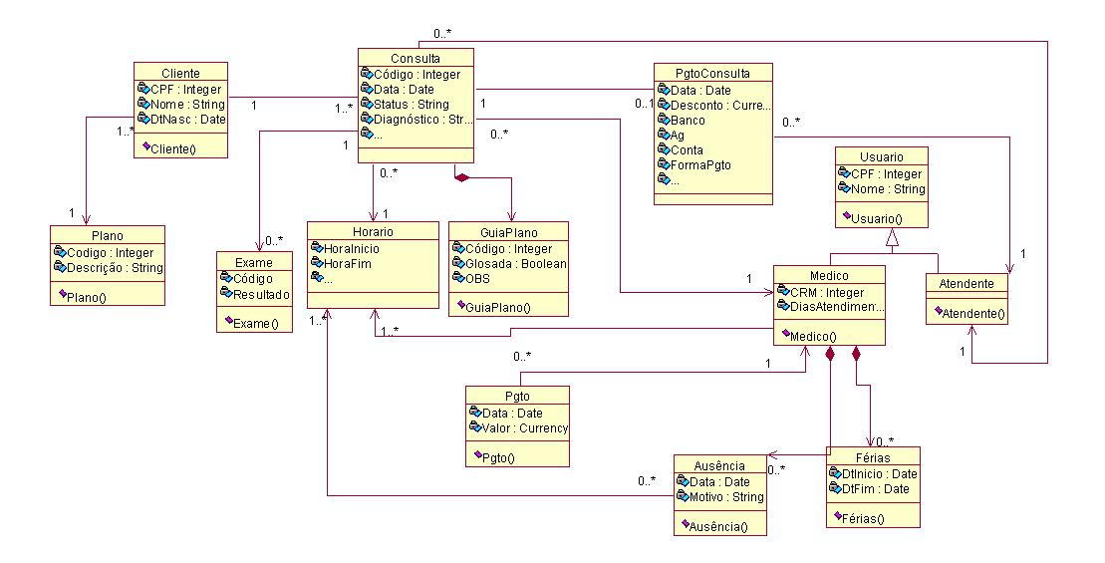
Exemplos de diagramas
Diagrama de Classes

Slide 39
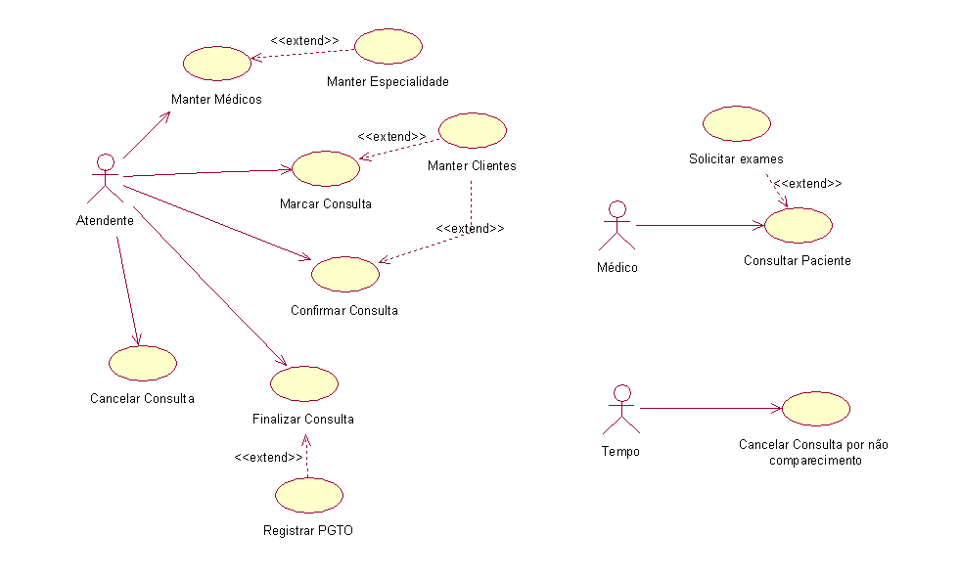
Exemplos de diagramas
Diagrama de Casos de Uso

Slide 40
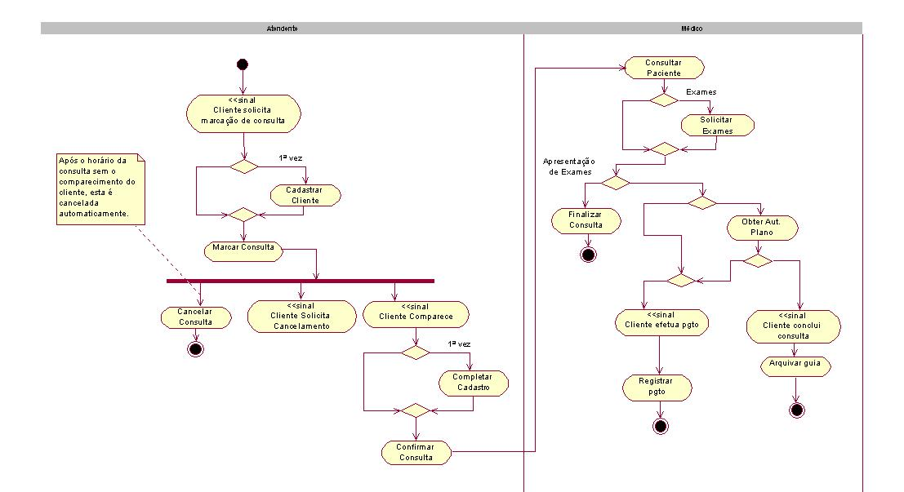
Exemplos de Diagramas
Diagrama de Atividades

Slide 41
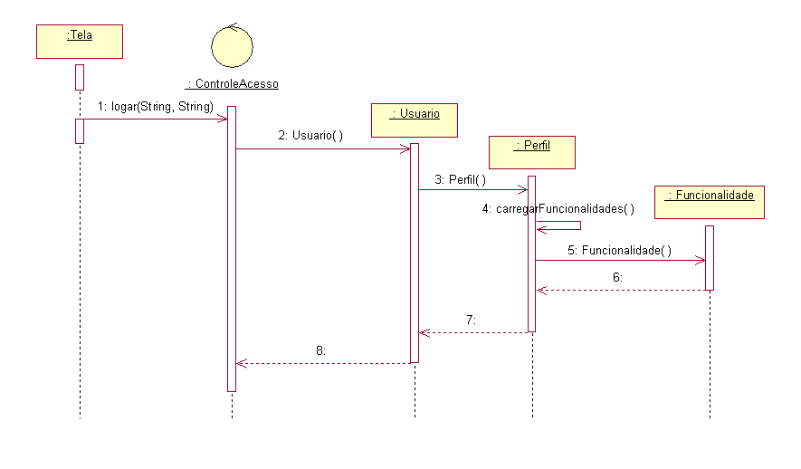
Exemplos de Diagramas
Diagrama de Seqüência

Slide 42
UML é para documentação?
Unified MODELING Language e não Unified DOCUMENTATION Language!
Modele para entender e apresentar um problema;
Desenhe em papel, quadro branco, flip-chart;
Em grupo (ou em par, ao menos);
Tire foto, cole o modelo na parede, enfim... Modele de maneira ágil!
www.agilemodeling.com/essays/realisticUML.htm e www.agilemodeling.com
Existem diversas ferramentas case para UML. Assim, pode-se desenhar e manter os modelos e estes até podem virar documentação, mas devemos lembrar que o propósito da modelagem é “entender” um problema...

Slide 43
Ferramentas Case UML
IBM Rational Rose;
Jude (versão Community é free);
ArgoUML (free);
Visual Paradigm;
As próprias IDE´s possuem, normalmente, plug-in´s para trabalho com UML;
O que é mais barato e mais fácil de estimular a troca de idéias:
  1- Desenhar, em grupo, em papel ou em quadro branco?
  2- Desenhar, sozinho, em uma ferramenta case?

Slide 44
POO e UML - Fontes de Estudo
Utilizando UML e Padrões – Craig Larman;
UML Essencial – Martin Fowler;
Modelagem Ágil – Scott W. Ambler;
Padrões de Arquitetura de Aplicações Corporativas – Martin Fowler;
Domain-Driven Design: Atacando as complexidades no coração do Software – Eric Evans;
“Use a Cabeça! Padrões de Projetos (Design Patterns” ou “Desing Patterns - Elements Of Reusable Object-Oriented Software” - Erich Gamma, John Vlissides, Ralph Johnson e Richard Helm.

Slide 45
Parte 3
Programando em Java

Slide 46
Java – Primeiros passos
Palavras reservadas:
  abstract, do, if, package, synchronized, boolean, double, implements, private, this, break, else, import, protected, throw, byte, extends, instanceof, public, throws, case, false, int, return, transient, catch, final, interface, short, true, char, finally, long, static, try, class, float, native, strictfp, void, const, for, new, super, volatile, continue, goto, null, switch, while, default, assert.
Identificadores válidos:
  Os identificadores (nomes de variáveis, membros, etc) devem ser iniciados por $ (cifrão), _ (underline) ou uma letra (A-Z)

Slide 47
Pacotes
Os pacotes são utilizados para organizar as classes e arquivos utilizados na aplicação;
Cada pacote é uma pasta no sistema de arquivos;
Os pacotes podem ser organizados por grupo de funcionalidades

Slide 48
A classe Object
A classe Object é a mãe de todas as classes em Java;
Todas as classes estendem Object, implicitamente;
A classe Object define métodos que são úteis a todos objetos, como:
  toString();
  equals(Object o);
  hashCode();

Slide 49
Tipos Primitivos
Inteiros:
Tipo | Tamanho | Valor
byte | 8 bits | -128 a 127
short | 16 bits | -32.768 a 32.767
int | 32 bits | -2.147.483.648 a 2.147.483.647
long | 64 bits | -9.223.372.036.854.775.808 a 9.223.372.036.854.775.807
Ponto flutuante:
Tipo | Tamanho | Valor
float | 32 bits | -3.40292347E+38 a +3.40292347E+38
double | 64 bits | -1.79769313486231570E+308 a +1.79769313486231570E+308
Caracter
Boolean
Tipo | Tamanho | Valor
char | 16 bits | '\u0000' a '\uFFFF'
Tipo | Tamanho | Valor
boolean | 1 bit | true ou false

Slide 50
Operadores
Aritméticos:
  De atribuição:
Operador | Significado
+ | adição
- | subtração
* | multiplicação
/ | divisão
% | resto da divisão (módulo)
Operador | Exemplo | Expressão equivalente
+= | x += y | x = x + y
-= | x -= y | x = x - y
*= | x *= y | x = x * y
/= | x /= y | x = x / y
%= | x %= y | x = x % y
Incremento e decremento
Operador | Exemplo | Significado
++ | ++a | adicionar 1 à variável a e depois calcular a expressão na qual a reside
 | a++ | calcular a expressão na qual a reside e depois adicionar 1 à variável a
-- | --a | subtrair 1 da variável a e depois calcular a expressão na qual a reside
 | a-- | calcular a expressão na qual a reside e depois subtrair 1 da variável a

Slide 51
Operadores
Lógicos
Operador | Significado | Exemplo | Explicação
&& | E ("logical AND") | a && b | retorna true se a e b forem ambos true. Senão retorna false. Se a for false, b não é avaliada.
& | E ("boolean logical AND") | a & b | retorna true se a e b forem ambos true. Senão retorna false. Ambas expressões a e b são sempre avaliadas.
|| | OU ("logical OR") | a || b | retorna true se a ou b for true. Senão retorna false. Se a for true, b não é avaliada.
| | OU ("boolean logical inclusive OR") | a | b | retorna true se a ou b for true. Senão retorna false. Ambas expressões a e b são sempre avaliadas.
^ | OU EXCLUSIVO ("boolean logical exclusive OR") | a ^ b | retorna true se a for true e b for false ou vice-versa. Senão retorna false
! | NÃO ("logical NOT") | !a | retorna true se a for false. Senão retorna false

Slide 52
Operadores
De comparação:
Operador | Significado
== | igual a
!= | diferente de
< | menor que
> | maior que
<= | menor ou igual a
>= | maior ou igual a
De comparação:
Operador instanceof
Operador binário (dois operandos) que é utilizado para saber se um objeto é instância de uma classe.
String nome = “ZÉ";
if (nome instanceof String) {
System.out.println("nome é do tipo String");
} else {
System.out.println("nome não é do tipo String");
}

Slide 53
A classe String
Classe imutável para trabalho com cadeia de caracteres;
Não pode ser estendida;
Possui métodos utilitários como: toUpperCase(), concat() e substring();
Atenção:
  Como é imutável, seus métodos não alteram o conteúdo da instância onde são chamados.

Slide 54
Wrappers e Autoboxing
Os wrappers são classes encapsuladoras que possuem métodos utilitários para trabalho com valores primitivos;
Há uma classe wrapper para cada tipo primitivo;
A partir do Java 5, pode-se atribuir um primitivo a uma referência de wrapper (boxing) e atribuir uma referência de wrapper a um primitivo (unboxing) sem coversão explícita
Exemplo:
  Integer i = 5; // 5 é primitivo, mas i é uma instância de Integer;
  boolean b = new Boolean(“true”); //b é primitivo, mas foi atribuída a referência de um wrapper a ele

Slide 55
Primitivos e seus wrapper´s classes
boolean ➔ Boolean;
byte ➔ Byte;
char ➔ Character;
short ➔ Short;
int ➔ Integer;
long ➔ Long;
float ➔ Float;
double ➔ Double;

Slide 56
Modificadores de Acesso
Private:
  Membros com este modificador só podem ser vistos dentro da classe;
  Não são herdados;
Protected:
  Membros podem ser vistos por classes de outros pacotes, por herança;
Public:
  Membros podem ser vistos por qualquer classe;
Default / Package Private (sem modificador):
  Pode ser acessado apenas por classes do mesmo pacote

Slide 57
Outros modificadores
Static:
  O membro declarado com este modificador pertence à Classe e não ao objeto;
Abstract:
  Métodos ou classes abstratas;
  Classes abstratas não podem ser instanciadas;
  Métodos abstratos não possuem corpo e devem ser implementados em uma classe concreta que herde da abstrata;
Final:
  Em classe: Indica que uma classe não pode ser estendida;
  Em método: Indica que um método não pode ser sobrescrito
  Em variável: O valor não poderá ser re-definido

Slide 58
Comentários em Java
Comentário de linha:
  //comentário
Bloco de comentário
  /* Linha 1 ...
  Linha 2...
  */
Comentários JavaDoc
  Auxiliam a compreensão do código, sendo exibidos pela IDE durante o code completing
  /** Dados linha1...
  Linha 2...
  */

Slide 59
Controle de Fluxo
If - Else
  If (condicao){
  codigo;
  }
if (condicao){
codigo;
}else{
codigo;
}
If - Else If – Else
if (condicao){
codigo;
}else if (condicao){
codigo;
}else{
codigo;
}

Slide 60
Controle de Fluxo
Exemplo:
  int idade = 15;
  If (idade > 13 && idade <= 18){
  System.out.println(“Aborrecente!”);
  } else if (idade <= 13){
  System.out.println(“Criança”);
  } else {
  System.out.println(“Adulto”);
  }

Slide 61
Operadores de “curto circuito”
Os operadores E e OU são & e | respectivamente, mas também podem ser utilizados os operadores && e ||
Estes últimos são conhecidos como short circuit operators e permitem abreviar o teste lógico;
Exemplo:
  if (idade > 10 | idade < 5) ...
    O segundo teste vai rodar mesmo que o primeiro já aponte valor true;
  If (idade > 10 || idade <5) ...
    O segundo teste não vai rodar, se o primeiro for verdadeiro

Slide 62
Controle de Fluxo
For
  for(inicialização; condição; incremento){
  codigo;
  }
While
while (condicao){
codigo;
}

Slide 63
Classes utilitárias
O Java possui diversas classes prontas para trabalho com tarefas corriqueiras;
Classes para Datas:
  Date, Calendar, SimpleDateFormat;
Classes para trabalho eficiente com concatenação de String
  StringBuilder e StringBuffer (mais lento por ter seus métodos sincronizados – thread safe);
  As chamadas aos métodos, ao contrário de String, alteram o estado do objeto

Slide 64
Exceções
As exceções são fluxos alternativos que são gerados, normalmente, por falhas ou defeitos no código;
No Java temos dois tipos de exceções: Verificadas e Não Verificadas;
As verificadas estendem a classe Exception, enquanto que as Não Verificadas estendem RunTimeException;
As exceções verificadas precisam seguir a regra básica “tratar ou declarar”

Slide 65
Exceções
Em Java, os métodos precisam seguir um contrato;
Quando problemas acontecem, alguma notificação deve acontecer avisando que o método não foi executado corretamente;
Uma opção seria retornar um boolean false (ruim);
Outra opção seria retornar um número, representando um código de erro (ruim pois teríamos muitos códigos de erros – “magic numbers”);
A maneira correta é criar lançar uma Exceção (padrão ou personalizada);
Podemos criar nossas próprias exceções, estendendo Exception ou RunTimeException por exemplo.

Slide 66
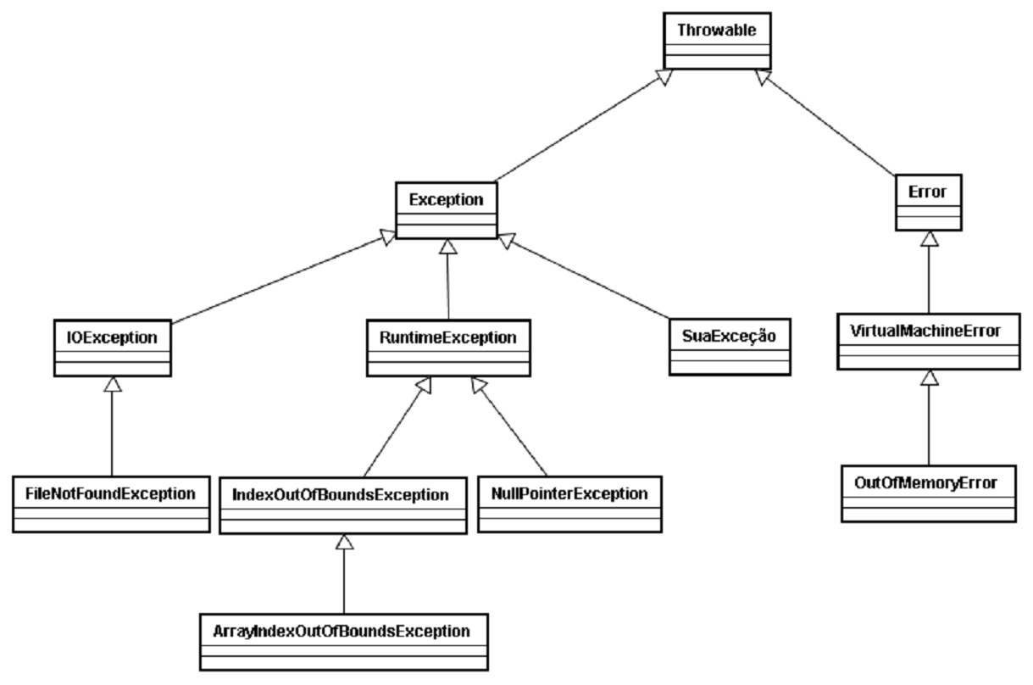
Hierarquia das Exceções

Slide 67
Tratando exceções
Método que trata exceção:
public void criarArquivo(String nome){
File f = new File(nome);
try {
f.createNewFile();
} catch (IOException e) {
e.printStackTrace();
}
O método createNewFile cria um arquivo com o nome especificado na instância do objeto chamador, mas pode lançar uma exceção verificada IOException;
Logo, tivemos que tratá-la (ou poderíamos ter a declarado)

Slide 68
Declarando exceções
Em determinados momentos o método onde ocorre (ou pode ocorrer) a exceção não deve ter a responsabilidade ou não tem as habilidades necessárias para tratar a exceção.
Nesses casos podemos declará-la, re-lançando para o método imediatamente abaixo na pilha.
Método que trata exceção:
  public void criarArquivo(String nome) throws IOException {
  File f = new File(nome);
  f.createNewFile();
  }
Em algum momento a exceção deverá ser tratada

Slide 69
Trabalhando com exceções
Criar exceções personalizada facilita o debug do código e melhora a legibilidade;
Não omita exceções com blocos catch que nada fazem;
Procure tratar as exceções separadamente, em blocos catch específicos para cada tipo de exceção lançada;
Quando existirem exceções para um propósito específico, prefira utilizá-la a criar uma nova exceção para tal necessidade
  Exemplo: Usar IllegalArgumentException para validação de argumentos em métodos

Slide 70
Arrays
Um array em Java é um objeto que representa um conjunto de objetos ou primitivos;
Os arrays tem tamanho definido (e não pode ser alterado) na instanciação;
Utilizam um index, que inicia em zero, para armazenar e recuperar elementos (arrayDeInt[2] seleciona o terceiro item do array chamado arrayDeInt);
Muitas formas de criar:
  int [ ] arrayDeInt = new int[10];
  Long arrayDeLong [ ] = new Long[2];
  int [] arrayDeInt = {1,2,3};
  int [ ] [ ] arrayBiDirecional = new int [2] [2];

Slide 71
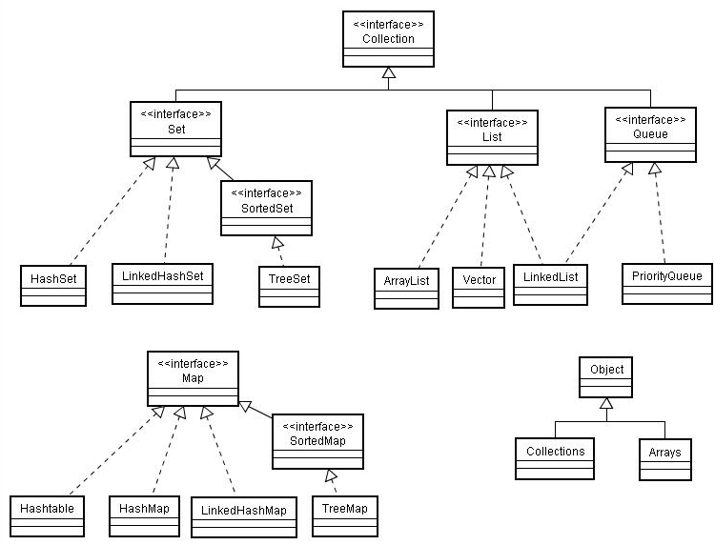
Coleções e Mapas
Para trabalho com coleções de objetos e mapas o Java possui a Java Collection Framework - JCF

Slide 72
Coleções
Divididas em Set e List;
Podem ser convertidos em Array;
List são listas de objetos
  Permitem objetos repetidos;
  Iteração ordenada;
Set são conjuntos de objetos
  Não permitem objetos duplicados;
  Iteração ordenada;
  Pode ser classificada (TreeSet) por ordem natural ou por ordenação personalizada (Comparable ou Comparator);

Slide 73
Exemplos
List lista = new ArrayList();
List listaEncadeada = new LinkedList();
Utilizando Generics:
  List<Integer> listInt = new ArrayList<Integer>();
Set set = new HashSet();
Set setOrdenado = new TreeSet();
Utilizando Generics:
  Set<String> setStr = new TreeSet<String>();
Utilizando o “for aprimorado” ou “for-each”:
List<String> listStr = new ArrayList<String>();
listStr.add(“Teste”); list.Str.add(“Teste2”);
for(String str : listStr){
System.out.println(str);
}

Slide 74
Mapas
São tipos especiais de coleções (que não herdam de Collection) que possuem pares Chave – Valor;
As chaves não podem ser duplicadas;
Os valores podem ser duplicados;
O acesso é através das chaves;
Não há iteração;

Slide 75
Exemplos
Map<Integer, String> map = new HashMap<Integer, String>();
Map<String, Boolean> mapBoolean = new TreeMap<String, Boolean>();
Para o correto funcionamento, o objeto utilizado na chave deve sobrescrever os métodos equals e hashCode de Object;

Slide 76
Equals e HashCode
O Método equals(Object o) permite a comparação de dois objetos para identificar se são “equivalentes”;
Se não for sobrescrito duas instâncias diferentes não serão consideradas iguais (equivalentes);
O método HashCode retorna um int que representa um valor numérico para identificação do estado de um objeto;
Em Set e Map os métodos equals e hashCode são utilizados para identificar se um elemento já existe na coleção e não deve ser inserido novamente (controle de duplicações);
Os mapas utilizam estes dois métodos para recuperar os valores através da chave;
Sempre que sobrescrever equals, sobrescreva hashCode!

Slide 77
Detalhes sobre contrato de Equals
O contrato geral para equals é:
  É reflexivo: para qualquer referência non-null a x, x.equals(x) deve retornar true.
  É simétrico: para x e y non-null, x.equals(y) deve retornar true se, e somente se, y.equals(x) retornar true.
  É transitivo: para x, y e z non-null, se x.equals(y) retornar true e y.equals(z) retornar true, então x.equals(z) deve retornar true.
  É consistente: para x e y non-null, múltiplas chamadas a x.equals(y) consistentemente devem retornar true ou consistentemente retornar false, caso não seja feitas alterações nos atributos utilizados por equals.
  Para qualquer referência de x non-null, x.equals(null) deve retornar false.
http://java.sun.com/j2se/1.4.2/docs/api/java/lang/Object.html#equals(java.lang.Object)

Slide 78
Detalhes do contrato de HashCode
O contrato geral para hashCode é:
  Quando invocado mais de uma vez em um objeto, deve retornar o mesmo valor consistentemente, caso não tenham ocorrido alterações os atributos utilizados no método;
  Se dois objetos são iguais segundo equals, o resultado e hashCode dos dois objetos deve ser o mesmo;
  Não é requerido que, quando equals entre dois objetos for false, o hashCode entre dois objetos seja diferente. Porém, neste caso, resultados de hashCode diferentes oferecerão melhor desempenho em tabelas de hash.
http://java.sun.com/j2se/1.4.2/docs/api/java/lang/Object.html#hashCode()

Slide 79
O contrato entre equals e HashCode
Regras para sobrescriçao de equals e hashCode (relacionamento entre os dois métodos):
  Se x.equals(y) == true
    Então x.hashCode() deve ser igual a y.hashCode()
  Se x.equals(y) == false
    Então x.hashCode() pode ser igual ou diferente de y.hashCode(), porém valores diferentes indicarão maior eficiência em tabelas de hash.
  Se x.hashCode() == y.hashCode()
    Então x.equals(y) pode true ou false (sem obrigatoriedades).
  Se x.hashCode() != y.hashCode()
    Então x.equals(y) deve ser false.

Slide 80
Programação em Java – Fontes de Estudo
SCJP: Certificação Sun para Programador Java 5 – Sierra e Bates;
Use a cabeça! Java – Bert Bates;
Java Efetivo 2ª Ed. – Joshua Block;
Blogs, Artigos e Internet pelo mundo a fora...

Slide 81
Parte 4
Acesso a dados com Java

Slide 82
Acesso a dados utilizando a JDBC
JDBC = Java DataBase Conectivity
  API Java contendo funcionalidades para acesso a dados de bancos SQL e outros tipos de dados tabulares como planilhas e arquivos;
Bancos de dados em diferentes SGBD´s são acessados através de drivers específicos para cada um destes;
São abertas conexões com o banco, executadas consultas que retornam resultados (resultset´s) que representam os dados localizados pelas consultas;
O pacote java.sql contém componentes necessários para utilização;
É necessário executar consultas em SQL e manipular os resultados;
Exige a utilização de um driver de bd;
Overhead de trabalho para recuperar as informações de resultset´s e inserir nos atributos do objeto;

Slide 83
Acesso a dados utilizando a JDBC
Exemplo de código
Class.forName("com.mysql.jdbc.Driver");
Connection conn = DriverManager.getConnection("jdbc:mysql://localhost/BANCO_DE_DADOS?user=root&password=root");
Connection conn = DriverManager.getConnection("jdbc:mysql://localhost/BANCO_DE_DADOS?user=root&password=root");
Statement stm = conn.createStatement();
ResultSet rs = stm.executeQuery("SELECT coluna1, coluna2, coluna3 FROM tabela");
while (rs.next()) {
String coluna1 = rs.getString("coluna1");
int coluna2 = rs.getInt("coluna2");
Date coluna3 = rs.getDate("coluna3");
}

Slide 84
Mapeamento Objeto Relacional (ORM)
Bancos de Dados são relacionais X O sistema utiliza objetos;
O ORM permite o mapeamento de entidades e seus relacionamentos em Objetos;
Facilidade na persistência de dados;
Os frameworks mais conhecidos de ORM são o Hibernate e Java Persistence API (JPA);
É perfeitamente possível (e comum, inclusive) combinar Hibernate e JPA, obtendo o “melhor dos dois mundos”;
Atualmente, trabalhar com sistemas que acessam bases de dados relacionais sem utilizar um framework para ORM é bastante incomum e contra-produtivo.

Slide 85
O Hibernate
É um serviço poderoso e de alta performance que permite o desenvolvimento de entidades persistentes seguindo o idioma da orientação.
Utiliza Hibernate Query Language para as consultas (similar ao SQL, porém utilizando OO);
Realiza mapeamento de entidades utilizando (mais comumente) arquivos XML;
Suporte a diversos SGBD´s;
Diversos recursos úteis e avançados como Criteria e Hibernate Search;
Site: www.hibernate.org;

Slide 86
O JPA
O JPA oferece um modelo de persistência utilizando POJOs para o mapeamento objeto-relacional.
Desenvolvido pelo EJB 3.0 expert group como parte da especificação JSR 220, mas não é limitado a EJB;
Utiliza annotations para o mapeamento de entidades;
Site: http://java.sun.com/javaee/technologies/persistence.jsp

Slide 87
Configurando o Hibernate
O Hibernate possui um arquivo de configuração chamado hibernate.cfg.xml que contém a estrutura a seguir:
  <?xml version="1.0" encoding="UTF-8"?>
  <!DOCTYPE hibernate-configuration PUBLIC "-//Hibernate/Hibernate Configuration DTD 3.0//EN" "http://hibernate.sourceforge.net/hibernate-configuration-3.0.dtd">
  <hibernate-configuration>
  <session-factory>
  <property name="hibernate.connection.driver_class">org.postgresql.Driver</property>
  <property name="hibernate.connection.url">jdbc:postgresql://localhost:5432/scpcart_db</property>
  <property name="hibernate.connection.username">postgres</property>
  <property name="hibernate.connection.password">postgres</property>
  <property name="hibernate.show_sql">true</property>
  <property name="format_sql">true</property>
  <mapping class="br.com.moxirpt.model.vo.UsuarioVO"/>
  </session-factory>
  </hibernate-configuration>

Slide 88
O mapeamento das entidades utilizando anotações JPA
As anotações JPA facilitam o mapeamento e são totalmente compatíveis com o Hibernate:
@Entity
  @Table(name = "acesso.usuario")
  public class UsuarioVO implements Serializable, Persistivel, Comparable<UsuarioVO> {
  private static final long serialVersionUID = 1L;
  @Id
  @GeneratedValue(strategy = GenerationType.IDENTITY)
  @Column(name = "idUsuario", nullable = false)
  private Integer idUsuario;
  @Column(name = "login", nullable = false)
  private String login;
  @Column(name = "senha", nullable = false)
  private String senha;
  @JoinColumn(name = "tipo", referencedColumnName = "idtipousuario")
  @ManyToOne
  private TipoUsuarioVO tipo;
  (...)
  }

Slide 89
Mapeamento de relacionamentos
One-To-One
  Em Aluno:
  @One-To-One
  private Matricula matricula
One-To-Many
  Em Departamento:
  @OneToMany(mappedBy=“departamento")
  private Collection<Professor> professores;
  Tendo, em Professor:
  @ManyToOne
  private Departamento departamento
Many-To-One
  Em Professor...
  @ManyToOne
  private Departamento dep
Many-To-Many
  Em Professor:
  @ManyToMany
  private Collection<Projeto> projetos;
  Tendo, em Projeto
  @ManyToMany(mappedBy=“projetos")
  private Collection<Professor> professores;

Slide 90
Hibernate – Criando e mantendo conexões
A criação de conexões com o bd sé um processo “caro”. Por isso geralmente utilizamos um “Singleton” ou recursos mais avançados como “Pool de Conexões”;
Exemplo de classe utilitária para obtenção de SessionFactory do hibernate:
  public class HibernateUtil {
  private static final SessionFactory sessionFactory;
  static {
  try {
  sessionFactory = new AnnotationConfiguration().configure().buildSessionFactory();
  } catch (Throwable ex) {
  System.err.println("Initial SessionFactory creation failed." + ex);
  throw new ExceptionInInitializerError(ex);
  }
  }
  public static SessionFactory getSessionFactory() {
  return sessionFactory;
  }

Slide 91
Criando DAO´s para camada de infra de acesso a dados
O padrão Data Access Objects é normalmente utilizado para concentrar os serviços de infra-estrutura para acesso a dados;
public class UsuarioDAO(){
public void salvar(Object objeto){
Session session = HibernateUtil.getSessionFactory().openSession();
Transaction trans = session.beginTransaction();
session.saveOrUpdate(objeto);
trans.commit();
session.close();
}
}

Slide 92
Recuperando dados
public class UsuarioDAO(){
public void getUsuarioPorId(Integer id){
Persistivel resultado = null;
try {
beginTransaction();
Query q = getSession().createQuery("from UsuarioVO u where u.idUsuario = :id");
q.setParameter("id", idUsuario);
resultado = (UsuarioVO) q.uniqueResult();
q = null;
commitTransaction();
} catch (Exception e) {
throw new DaoException(e.getMessage());
}
return resultado;
}
}

Slide 93
Recuperando dados utilizando o Hibernate Criteria
O Criteria é uma API simplificada para a recuperação de entidades através da composição de objetos “Criterion”
Bastante útil em casos onde precisamos definir diversos critérios de pesquisa para a recuperação de objetos;
Sua interface é de fácil entendimento e utilização;
Exemplo:
  List gatos = session.createCriteria(Gato.class)
  .add( Restrictions.like(“nome", "Iz%") )
  .add( Restrictions.gt( “peso", new Float(10.0) ) )
  .addOrder( Order.asc(“idade") )
  .list();
  Retornará uma List de Gatos onde o nome inicie com “Iz” e o peso seja maior que 10.0, ordenando por idade (ordem ascendente);

Slide 94
Hibernate – Fontes de estudo
Hibernate Reference Guide: http://www.redhat.com/docs/manuals/jboss/jboss-eap-4.3/doc/hibernate/Hibernate_Reference_Guide/index.html;
Hibernate Documentation: https://www.hibernate.org/5.html;
Hibernate em Ação - Christian Bauer e Gavin King;
Além de muito conteúdo na Internet.

Slide 95
Parte 5
Java para desenvolvimento Web

Slide 96
Dicas...
Na configuração, não esqueça de baixar e instalar o driver JDBC do SGBD;
Baixe sempre as versões mais atuais (porém estáveis);
Não crie conexões a todo momento. Isso causará queda do desempenho!
Evite o carregamento de dados desnecessários. Utilize objetos leves quando não precisar de todos os dados;

Slide 97
Um pouco de história
A Java nasceu de uma linguagem (Oak) especificada para o projeto *7, que tinha como objetivo proporcionar recursos de interatividade em TVs a Cabo, similar ao que temos hoje com a Televisão Digital;
Porém, com o boom da Internet, em 1995 foi lançada uma versão do Oak, para Internet, chamada de Java;
A tecnologia Java tinha sido projetada para se mover por meio das redes de dispositivos heterogêneos, redes como a Internet.
Agora aplicações poderiam ser executadas dentro dos browsers nos Applets Java e tudo seria disponibilizado pela Internet instantaneamente.
De lá para cá, muita coisa mudou...

Slide 98
JSP e Servlets
JavaServer Pages, similar às ActiveServer Pages (ASP) da Microsoft, é a tecnologia utilizada para desenvolvimento Java para Web;
Desde sua criação, muito evoluíram e diversas tecnologias e frameworks podem ser utilizados para o trabalho com as JSP´s.
As páginas JSP são convertidas para Servlets;
Servlets são classes Java que processam as requisições e respostas “dando vida” as páginas JSP;
Funcionam em conjunto com servidores web, como o conhecido Apache Tomcat, onde devem ser instaladas;

Slide 99
Exemplo de JSP
<HTML>
<%@ page language="java" imports="java.util.*" %>
<H1>Welcome</H1>
<P>Today is </P>
<jsp:useBean id="clock" class="jspCalendar" />
<UL>
<LI>Day: <%= clock.getDayOfMonth() %>
<LI>Year: <%= clock.getYear() %>
</UL>
<%-- Check for AM or PM --%>
<%! int time = Calendar.getInstance().get(Calendar.AM_PM); %>
<%
if (time == Calendar.AM) {
%>
Good Morning
<%
}
else {
%>
Good Afternoon
<%
}
%>
</HTML>

Slide 100
Alguns componentes de JSP´s
JSP actions (ou tags)
  Existem diversas tags e elas fornecem funcionalidades especiais as JSP´s, como gerenciar JavaBeans.
Diretivas
  São instruções processadas pela JSP Engine quando a página é compilada para um Servlet.
Declarações
  São parecidas com as declarações de variáveis em Java. Definem variáveis para utilização dentro da JSP.
Expressões
  Variáveis ou constantes inseridas nos dados retornados pelos servlets.
Scriplets
  São blocos de código Java embutidos na JPS.
Comentários
  Similar aos comentários de páginas HTML.

Slide 101
Exemplos
JSP Tag:
  <jsp:useBean id=="clock“ class=="jspCalendar" />
Diretivas
  <%@ page language=="java" imports=="java.util.*" %>
  <%@ include file=="copyright.html" %>
Declarações
  <%! int time = Calendar.getInstance().get(Calendar.AM_PM); %>
Expressões
  <%= clock.getDayOfMonth() %>
  <%= clock.getYear() %>
Scriplet
  <% if (time == Calendar.AM) { %>
  Good Morning
  <% }
  else {
  %>
  Good Afternoon
  <%
  }
  %>

Slide 102
JSP´s, os Beans e Scriplets
JavaBeans são classes Java, com atributos encapsulado com métodos getters e setters para acesso a estes atributos;
Uma das maneiras de acessar classes Java em JSP´s é utilizar a tag: “<jsp:useBean id=“” class=“” />
Além da utilização de useBean, precisaríamos escrever scriplets nas páginas para adicionar comportamentos
Assim, misturamos código Java com Html, piorando a legibilidade e manutenibilidade do código das páginas
Um dos maiores problemas, se não o maior, no desenvolvimento web era manter o estado dos objetos e páginas ao longo das requisições e respostas.
Imagine: Após completar um formulário com muitos campos, confirma-se o cadastro. Um erro é exibido (dados incorretos, por exemplo) e todos os dados são perdidos!

Slide 103
Para o problema da separação de camadas...
Há algum tempo, prega-se a separação das camadas da aplicação;
Existem padrões para a separação das camadas da aplicação;
Atualmente, o termo mais usual é o Model – View – Controller, ou simplesmente MVC;
Este padrão visa dividir a aplicação em três camadas (pelo menos):
  Visão ➔ Apresentação (páginas, etc.);
  Controle ➔ Camada intermediária que funciona como “ponte” entre a interface e as classes de domínio da aplicação;
  Modelo (ou domínio) ➔ Camada onde estão alocados os objetos de negócio da aplicação;
Benefícios: Ganho em manutenibilidade, legibilidade, reaproveitamento de código, entre outros...

Slide 104
O surgimento do Struts
O Struts é um framework que implementa a separação de camadas com uma variante do MVC, facilitando o desenvolvimento de aplicações web em Java;
Possui componentes para controle de fluxo na aplicação, armazenamento de dados dos formulários web, entre outros. Utiliza mapeamentos em xml para relacionar seus componentes;
Vantagens:
  Simples!
  Facilita a população de JavaBeans e auxilia a persistência dos dados nas páginas;
  Simplifica o uso de servlets, necessitando apenas a criação de classes Action;
  Com suas tags dispensa o uso de scriptlets em 98% dos casos;

Slide 105
Outros frameworks para desenvolvimento web
O Struts foi e ainda é muito utilizado pela comunidade;
Após o surgimento do Struts, diversos outros surgiram, cada um com suas particularidades;
Exemplos:
  JSF, Wicket, VRaptor, Tapestry, SpringMVC, etc etc etc...
Abordaremos com mais detalhes o JavaServer Faces (JSF), da Sun. Porém, com certeza, em algum momento de nossas vidas profissionais, precisamos conhecer alguns outros...

Slide 106
Entendendo o JavaServer Faces (JSF)
É o framework da Sun para desenvolvimento de aplicações web.
Os principais componentes da JSF Technology são:
  API para representação e gerenciamento de estado de componentes, controle de eventos, validação server-side, conversão de dados e suporte a internacionalização. Com extensibilidade para todas estas features;
  Bibliotecas de tags personalizadas para o desenvolvimento das páginas
Uma das vantagens da JSF é seguir uma especificação. Assim, empresas podem desenvolver pacotes de recursos para melhorar o framewrok;
  É o caso da JBoss e sua RichFaces, por exemplo.

Slide 107
Componentes básicos
Os componentes típicos de uma aplicação com JSF são;
  Um conjunto de páginas JSP (JSF);
  Um conjunto de Backing Beans - beans que definem funções e comportamentos para os componentes das páginas (Controladores);
  Um arquivo de configuração, que define regras de navegação e configuração dos beans (faces-config.xml);
  Um deployment descriptor (web.xml);
  Um conjunto de tags customizadas representando objetos personalizados para o domínio.

Slide 108
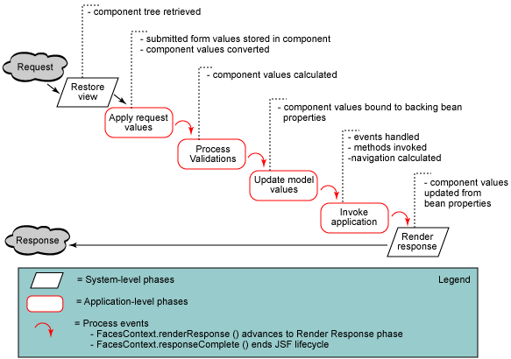
O ciclo de vida de uma aplicação JSF
http://www.ibm.com/developerworks/library/j-jsf2/

Slide 109
O ciclo de vida de uma aplicação JSF
Fase 1 - Restore view: Pedido vem através do controlador do FacesServlet, o qual examina o pedido e extrai a ID da view, que é determinada através do nome da página JSP
Fase 2 – Apply request values: Cria ou recupera cada um dos componentes através do FacesContext, definindo, também, seus valores;
Fase 3 – Process validation: Etapa onde são realizadas as validações (pré-definidas ou definidas pelo desenvolvedor) dos dados;
Fase 4 – Update model values: Atualização dos valores atuais dos objetos de domínio no servidor, através das propriedades de seus BackingBeans;
Fase 5 – Invoke Application: Invocação da aplicação para manipular as submissões de formulários. Como os valores dos componentes já foi validado, convertido e aplicado aos objetos de domínio, já é possível utilizá-lo para executar a lógica da aplicação. Nesta fase, define-se, também, a próxima view lógica que será acionada.
Fase 6 – Render Response: Exibição da view com todos os seus componentes no estado atual (após as atualizações).

Slide 110
Backing Beans ou Beans Gerenciados (ManagedBeans)
São beans que servem como controladores (algo como o “C” do MVC);
Recebem as chamadas da JSP e acionam a camada de negócio da aplicação;
Controlam a navegação, redirecionando para outras páginas da aplicação (view);
Podem ter três tipos diferentes de escopo:
  Session
  Request
  Application

Slide 111
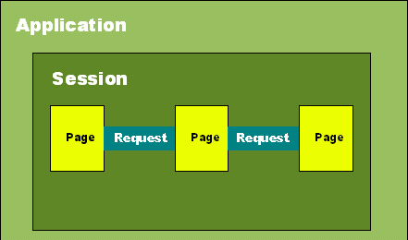
Tipos de escopo dos BackingBeans
Appilication: Dura até o servidor parar a aplicação. Os valores que você armazena em um bean da aplicação estão disponíveis em cada sessão e em cada solicitação que usa o mesmo mapa de aplicação.
Session: Iniciado quando o usuário acessa pela primeira vez uma página na aplicação Web e termina quando a sessão do usuário expira devido à inatividade ou quando a aplicação Web invalida a sessão, como, por exemplo, chamando session.invalidate().
Request:Inicia quando o usuário envia a página e termina quando a resposta é totalmente processada, qualquer que seja a página.

Slide 112
As regras de navegação do JSF
São definidas no arquivo de configuração faces-config.xml;
Definem as views que podem ser acessadas a partir de determinadas páginas;
Contém os casos de navegação para cada regra;
Exemplo:
<navigation-rule>
  <from-view-id>/login.xhtml</from-view-id>
  <navigation-case>
  <from-outcome>entrar</from-outcome>
  <to-view-id>/pages/index.xhtml</to-view-id>
  </navigation-case>
</navigation-rule>
Ou seja: A partir da view “login.xhtml” pode-se acessar a view “index.xhtml” através do nome “entrar”.

Slide 113
Arquivo de configuração (faces-config.xml) do JSF
<?xml version="1.0" encoding="UTF-8"?>
<faces-config version="1.2" xmlns="http://java.sun.com/xml/ns/javaee"
xmlns:xi="http://www.w3.org/2001/XInclude"
xmlns:xsi="http://www.w3.org/2001/XMLSchema-instance" xsi:schemaLocation="http://java.sun.com/xml/ns/javaee http://java.sun.com/xml/ns/javaee/web-facesconfig_1_2.xsd">
  <managed-bean>
  <managed-bean-name>menuPrincipalMB</managed-bean-name>
  <managed-bean-class>br.com.moxirpt.controller.managedbean.MenuPrincipalMB</managed-bean-class>
  <managed-bean-scope>session</managed-bean-scope>
  </managed-bean>
  <managed-bean>
  <managed-bean-name>loginMB</managed-bean-name>
  <managed-bean-class>br.com.moxirpt.controller.managedbean.LoginMB</managed-bean-class>
  <managed-bean-scope>session</managed-bean-scope>
  </managed-bean>
  <navigation-rule>
  <from-view-id>/login.xhtml</from-view-id>
  <navigation-case>
  <from-outcome>entrar</from-outcome>
  <to-view-id>/pages/index.xhtml</to-view-id>
  </navigation-case>
  </navigation-rule>
</faces-config>

Slide 114
Aumentando os recursos do JSF
Existem diversos frameworks para estender as funcionalidades do JSF;
Exemplos:
  RichFaces;
  IceFaces;
  MyFaces
  Facelets;
  JBoss Seam;
Como o JSF é voltado a componentes, podemos criar novas tags e também conectar nossas tags diretamente com os BackingBeans através de bindings;

Slide 115
JSF – Algumas fontes para estudo
Artigo no site da IBM: http://www.ibm.com/developerworks/library/j-jsf2/
Utilizando AJAX com JSF de maneira eficiente: http://www.rponte.com.br/2008/04/10/utilizando-ajax-com-jsf-de-maneira-eficiente/
Melhor detalhamento sobre o JSF LifeCycle: http://balusc.blogspot.com/2006/09/debug-jsf-lifecycle.html
Livro JSF in Action: http://www.manning.com/mann/
The JavaEE 5 Tutorial: http://java.sun.com/javaee/5/docs/tutorial/doc/

Slide 116
Conclusão
Abordamos temas introdutórios em Java sobre Java, na parte 1;
Falamos brevemente sobre POO, na parte 2;
Na parte 3, avançamos e programamos, efetivamente, utilizando a linguagem Java;
Entendemos algumas formas de acesso a dados e exercitamos utilizando Hibernate e JPA, na parte 4;
Por fim, na parte 5, trabalhamos com a abordagem web para aplicações, utilizando JSF.
Mas, e agora?!

